Slide 1
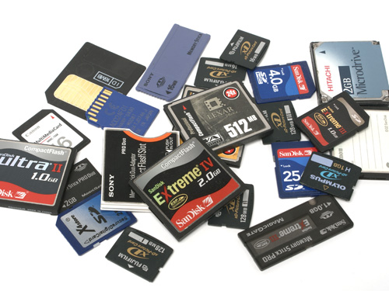
Minneskort

Slide 2
Vad är ett minneskort?
För att lagra data behövs någon form av minnesenhet.
Ett dataminne är en enhet som lagrar data för en dator.
Beroende på minnets typ och syfte kan lagringen variera från bråkdelar av en sekund till flera år.
Dataminnena har utvecklats och representerar en stor del av teknikutvecklingen under de senaste 60 åren.
Under 1900-talet har minnestyperna gått från hålremsa och hålkort till olika typer av hårddiskar.
Där någonstans, runt 2000, kom man på att kameran behövde minneskort som var smidiga, lätta och säkra att använda.

Slide 3
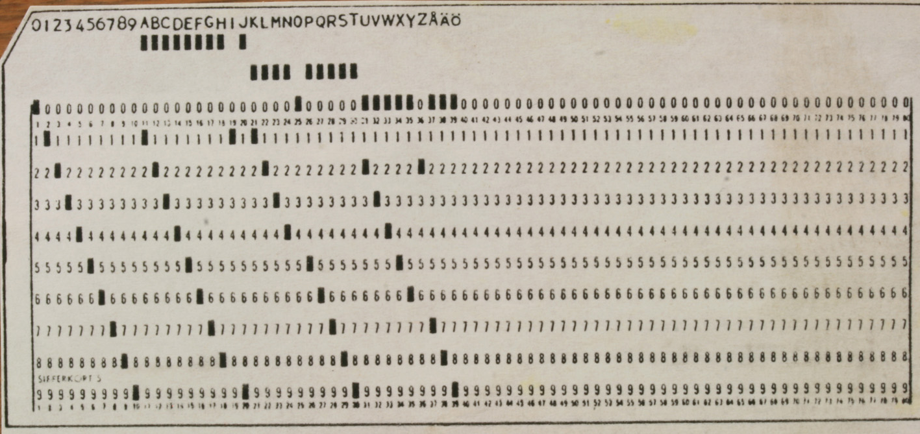
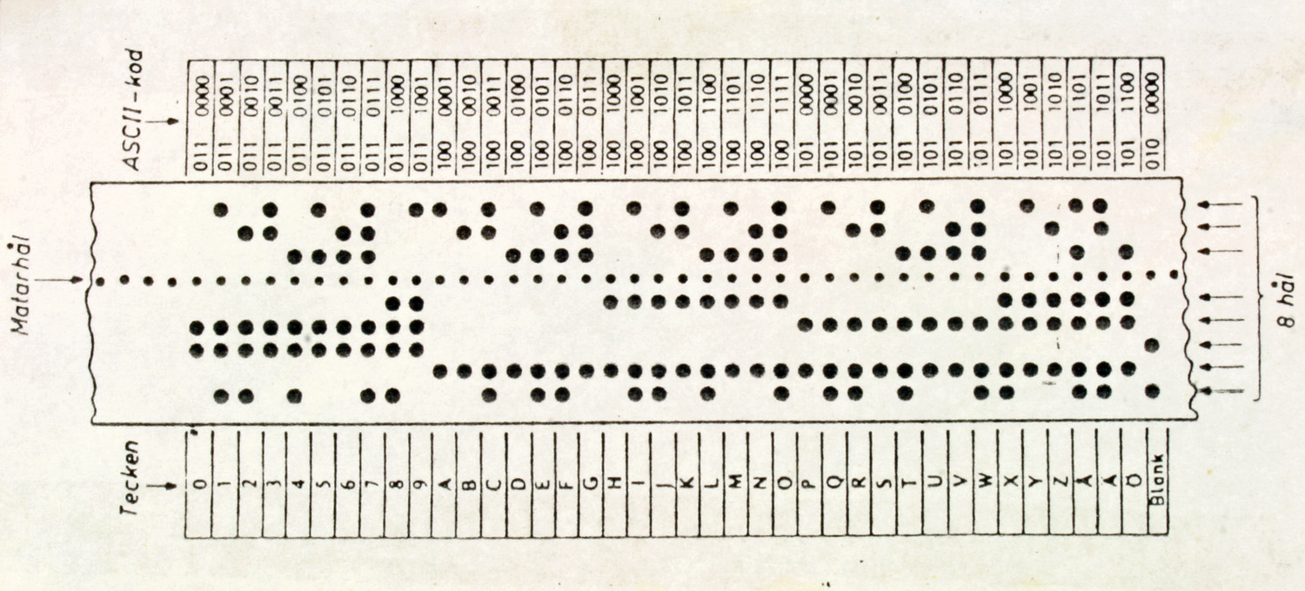
Minneskortens utveckling
Hålkort och hålremsa
Hålkort är ett mekaniskt lagringsmedium som användes i datorns föregångare
Hålkortsmaskinen började användas redan på 1800-talet.
Hålkort användes länge för in- och utmatning av data i datorn. Från mitten av 1970- talet började man gå ifrån användningen av hålkort som lagringsmedium, en process som var nästan helt avklarad vid början av 1990-talet.
Hålremsan är ett lagringsmedium som består av en pappersremsa med rader av instansade hål. Varje hålrad representerar ett tecken i kodad form. Hålremsa användes som ”bärare” av indata och utdata i datorer och telefaxapparater.
Apparaterna som användes var hålremsläsare och hålremsstans. Hålremsans funktion ersattes av hålkort som var enklare att hantera och senare av magnetband.

Slide 4
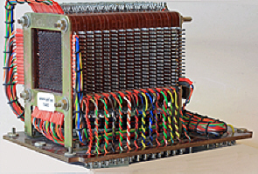
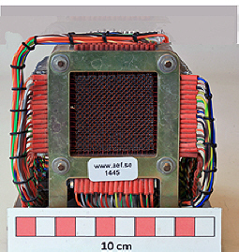
Minneskortens utveckling
Magnetkärnminne
Magnetkärnminne var den dominerande formen av datorminne i ca 20 år mellan omkring 1955 och 1975. Sådant minne kallas ofta bara kärnminne. Varje kärna lagrar en bit information. Värdet på biten som är lagrad i en kärna är noll eller ett enligt riktningen för kärnans magnetisering.
När kärnorna inte läses eller skrivs bibehåller de det sista värdet de hade, även om strömmen är avstängd. Därför är de en typ av icke-flyktigt minne. För att nå hög densitet krävs dock extremt noggrann tillverkning, nästan alltid för hand trots upprepade stora ansträngningar för att automatisera processen. Kostnaden sjönk under denna period från cirka $ 1 per bit till cirka 1 cent per bit.
Även om kärnminnet är föråldrat kallas datorminne fortfarande ibland "kärna" även om det är tillverkat av halvledare.
I mitten av 1950-talet kom transistorn och magnetiska minnen att ersätta de första datorernas elektronrör och reläer.
Andra generationens datorer användes fram till slutet av 1960-talet, när transistorbaserade system och magnetiska RAM-minnen ersattes av integrerade kretsar.

Slide 5
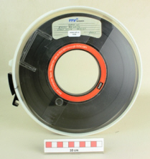
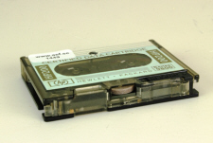
Minneskortens utveckling
Magnetband
Magnetbanden består av en tunn plastfilm med ett tunt magnetiskt skikt på ena sidan där data lagras.
Den magnetiska lagrade datan kan avläsas och reproduceras som antingen en analog signa eller som en digital signal.
Magnetband ersatte magnetkärnminnena från 1960-talet till slutet av 1970-talet.
För säkerhetskopiering användes magnetband långt in på 00-talet på grund av möjligheten att lagra stora mängder data.
Som media användes till en början rullband men kompaktkassetter av olika slag blev det huvudsakliga mediet från 70-talet och framåt.
Datorerna försågs med kassettbandspelare och data lagrades genom att information modulerades som ljud och spelades in på bandet. För inläsning tolkades sedan ljudet enligt samma modulationsteknik. Större delen av de program som såldes till framför allt hemdatorer på 1970-talet levererades på samma typ av kassettband som användes för musik.
Datahastigheten på lagrad data var 300 bit/s.
Skrivkassetten blev gammalmodig för arbetslagring när floppydisken blev tillgänglig under 1970-talet.

Slide 6
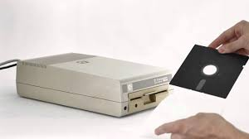
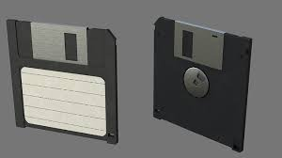
Minneskortens utveckling
Diskett
En diskett, floppydisk, är en magnetisk skiva i ett skyddande hölje, som används för att lagra filer för användning med dator.
Lanserades kommersiellt av IBM under 1970-talet och blev ett ledande lagringsmedium fram till 1990-talet.
Från början var det 8”-disketter som rymde upp till 180 MB. Bättre magnetiska ämnen gjorde att storleken senare kunde minskas till 5 ¼” med samma kapacitet. År 1984 introducerades 3½"-disketter med hårt skyddshölje, som rymde 360 Kilobyte (KB), senare 720 KB och år 1987 1 440 KB.
Data lagras på diskett i koncentriska spår i sektioner på vardera av diskettens båda sidor.
Disketterna behöll sin position som ett viktigt lagrings- och transportmedium tills det så småningom blev möjligt att använda CD- och DVD- skivor för permanent lagring.
Disketter är långsamma i jämförelse med de ersatta medierna, har mycket mindre lagringskapacitet och tar lätt skada vid ovarsam hantering.
5 ¼” Floppydisk och diskläsare/skrivare
3 ½” Diskett som i stort sett ersatte de större floppydiskarna fanns för lagring av
360 KB, 720 KB och senare 1,44 MB.

Slide 7
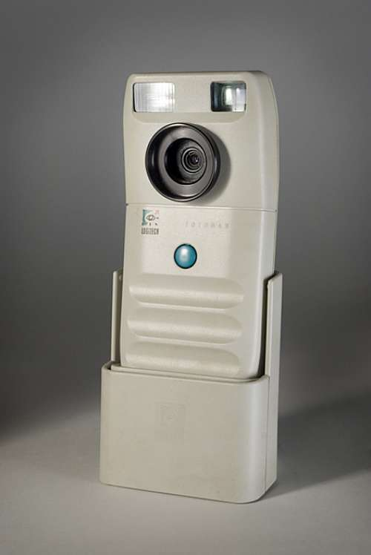
Första tillgängliga digitalkameran
Den första digitalkameran som producerades för kommersiellt bruk, Dycam Model 1 eller Logitech Fotoman som den också kallades, såg dagens ljus 1990. Med den fantasieggande upplösningen 0,9 megapixel. Bilderna lagrades på ett 1 MB stort internminne och nog för att upplösningen var låg men fler än 32 bilder fick man inte plats med.

Slide 8
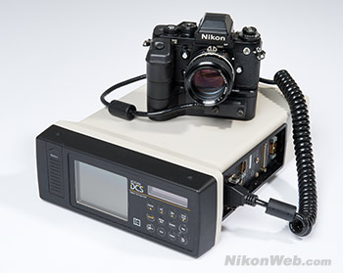
Första kameran med ett flyttbart minne
Kodak DCS (Digital Camera System) med 1,3 megapixel sensor baserades på Nikon F3 och annonserades av Kodak 1991. Kameran består av ett modifierat F3 HP-kamerahus fäst på en specialtillverkad motor och ett digitalt bakstycke. Tagna bilder lagras på en separat digital lagringsenhet (DSU) som ansluts till kameravindaren via en kabel.
DSU innehöll en hårddisk på upp till 80 megabyte.

Slide 9
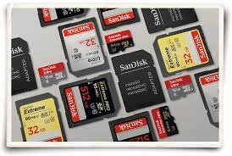
Minneskortens utveckling
Flashminnen
Ett flashminne är ett datorminne som kan läsas och skrivas elektroniskt och som behåller informationen också då de inte har ström, medan information kan raderas bara blockvis.
Flashminne lagrar och medger överföring av filer ömsesidigt mellan digitala enheter och datorer.
Flashminne kan läsas från och skrivas till många gånger och är tåligare än disketter eller CD-skivor.
Flashminne finns som Multimediacard (MMC), Compact Flash Express (CFexpress), Compact Flash (CF), Secure Digital (SD) och Micro Secure Digital (MicroSD).

Slide 10
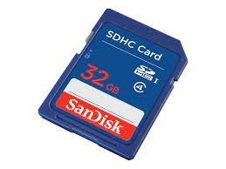
Olika typer av minneskort
Vilket minneskort
Vilken typ av minneskort är naturligtvis helt avgörande av vilken kortläsare som kameran har. Vanliga minneskort har varit SD och CF men börjar övergå i de nyare kamerorna till Cfexpress. Ibland finns två olika kortläsare i en kamera en för CF och en för SD och genast finns en valsituation. I kortläsare för SD går det ju också att använda MicroSD-kort med adapter.
SD-kortet
Kapaciteten klassas av SDHC och SDXC. Det är det vanligaste minneskortet för både kompakt- och systemkameror för foto och video, och används även i många ljudinspelare.
Två olika standarder finns, UHS-I och UHS-II, och används beroende på hur snabb överföring du behöver ha.
Finns i minnesstorlekarna 2 Gigabyte (GB) – 512 GB även om det är svårt att få tag i minnen med låg kapacitet.
Sedan finns också en klassning 1-10
Forts.

Slide 11
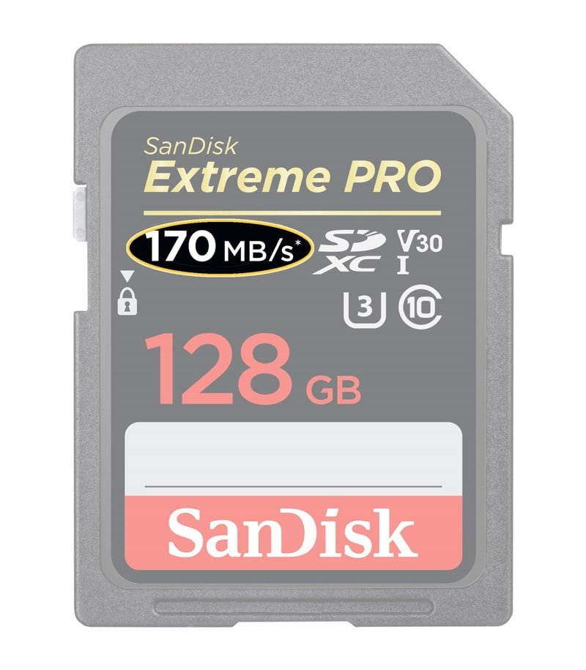
Olika typer av minneskort
Vilket minneskort (forts.)
Överföringshastigheter
Det finns två olika överföringshastigheter för minneskort, nämligen läs- och skrivhastighet som anges i MB/s. Läshastigheten är vanligtvis den högre hastigheten som tillverkarna brukar ange på framsidan av minneskortet.
Läshastighet
Hur snabbt kortet klarar av att visa och föra över data (bilder/videor) från kortet till exempelvis en dator.
Skrivhastighet
Hur snabbt kortet klarar att skriva (spara) data, det vill säga bilder och videor. Hög skrivhastighet är viktigt vid seriebildstagning.
Titta på den tekniska specifikationen som du hittar på minneskortets produktsida, så kan du se vad läs- respektive skrivhastigheten är. I exempelbilden ser du ett minneskort med en skrivhastighet på 120 MB/s och en läshastighet på 250 MB/s. Det innebär att det är ett snabbt UHS-II SDXC-kort.
Forts.

Slide 12
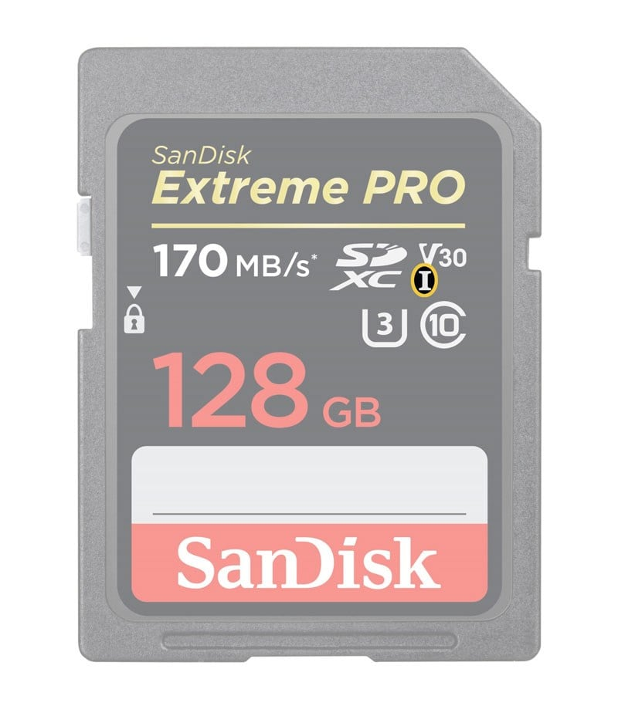
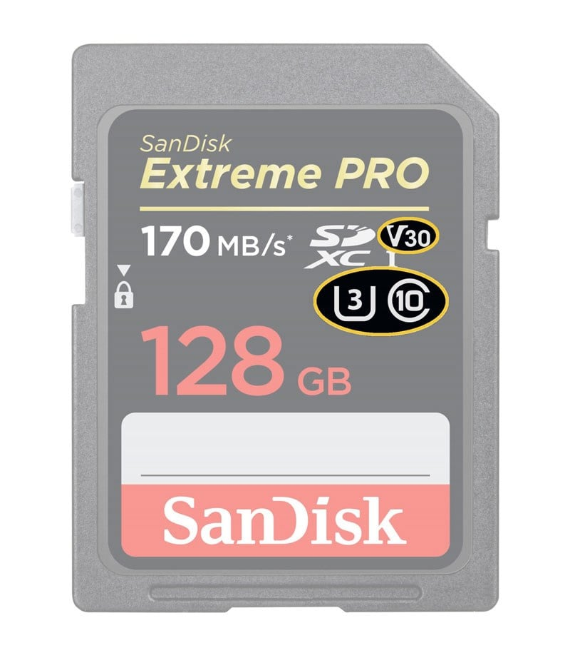
Olika typer av minneskort
Vilket minneskort (forts.)
Skillnaden mellan UHS-I och UHS-II
UHS står för Ultra High Speed och är själva gränssnittet (bus). Det finns två olika hastigheter på dessa, nämligen UHS-I och UHS-II. Den senare är mer än dubbelt så snabb än sin föregångare, men då krävs att din kamera stöder UHS-II. Utseendemässigt skiljer sig UHS-II-korten mot UHS-I genom att de har en extra uppsättning kontakter på kortet som ger stöd för högre överföringshastighet.
UHS-I: Teoretisk hastighet upp till 104 mb/s
UHS-II: Teoretisk hastiget upp till 312 mb/s
Forts.

Slide 13
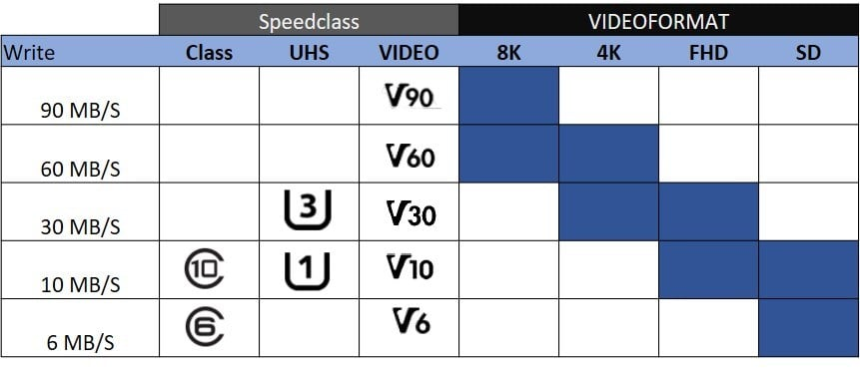
Olika typer av minneskort
Vilket minneskort (forts.)
Videoklassningar för SD-kort
När du spelar in film och video med din kamera är det den lägsta skrivhastighet vid konstant inspelning som räknas, vilket inte innefattas av överföringshastig-heten till och från kortet, eftersom det är den maximala teoretiska hastigheten. Videoklassningar defineras med exempelvis U eller V.
I tabellen nedan hittar du de olika lägsta skrivhastigheterna och vilken klassning de har. Ska du spela in i exempelvis 4K behöver du minst V30 (U3) och uppåt beroende på vilket videoformat du använder och vad din kamera klarar av.
Forts.

Slide 14
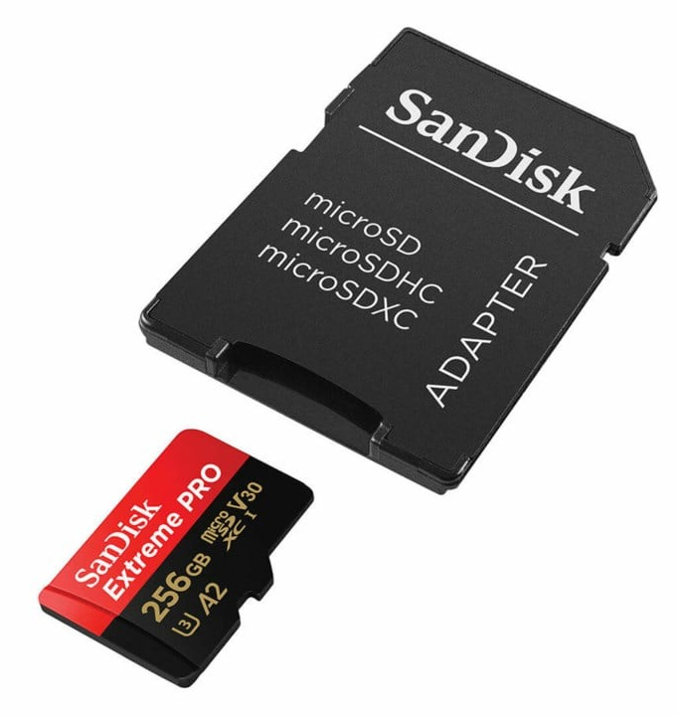
Olika typer av minneskort
Vilket minneskort (forts.)
MicroSD
Detta är en mindre version av SD-kort.
Finns i minnesstorlek från 32 GB upp till 512 GB.
MicroSD-kort är små minneskort gjorda för att passa in i små enheter som drönare, actionkameror och mobiltelefoner.
MicroSD-kort klassas på samma sätt som det större SD-kortet när det kommer till hastighet och krav.
Forts.

Slide 15
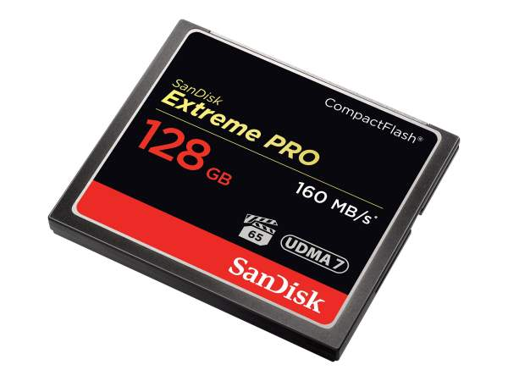
Olika typer av minneskort
Vilket minneskort (forts.)
CompactFlash
CompactFlash, oftast förkortat CF, är bland de äldsta flashminnesformaten. De nyare mindre format har på många användningsområden tagit över från CompactFlash framför allt på grund av mindre storlek. CompactFlash-korten har dock hållit sig kvar på den professionella kameramarknaden.
Till kortens fördelar hör att de är stryktåliga och att de klarar stora temperatur-skillnader bra.
Minnesstorleken hos CF-korten varierar idag mellan 32 GB och 256 GB.
Prismässigt är CF-korten något dyrare jämfört med SD-kort och utbudet av CF-kort har minskat under senare år.
CF-korten har samma beteckningar och märkningar som SD-korten och ungefär samma prestanda.
Forts.

Slide 16
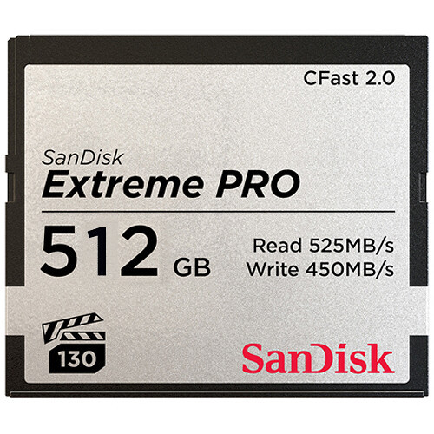
Olika typer av minneskort
Vilket minneskort (forts.)
Cfast (2.0)
CFast är en nyare standard av Compact Flash med stöd för högre läs- och skrivhastigheter och minnesstorlekar.
Minneskort av typen CFast har samma mått som CompactFlash-kort.
Fördelen med dessa kort är att CFast har samma överföringsteknik som en dator. Därmed är de lika snabba som SSD-hårddiskar med överföringshastigheter på upp till 600 MB/s.
Det är dock bara Canon EOS-1D X Mark II, vissa Hasselblad-kameror och speciella videokameror som kan använda minneskortet.
CFast kräver också en speciell kortläsare.
CFast-korten var i stort sett föråldrade redan vid dess introduktion eftersom kraven på överföringshastigheter redan hunnit förbi.
Forts.

Slide 17
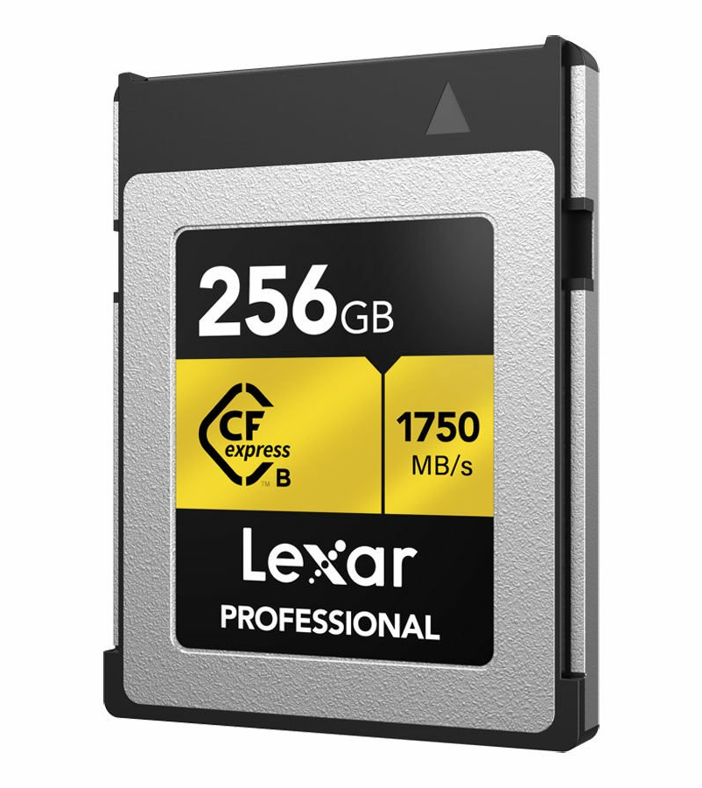
Olika typer av minneskort
Vilket minneskort (forts.)
CFexpress
Till följd av allt större krav på överföringshastigheter och misslyckandet med Cfast-kortet tillkännagavs 2016 det nya kortformatet CFexpress, även om det inte var förrän något år senare som de började komma ut på marknaden tillsammans med kameror som Canon EOS C500 Mark II, Nikon Z6 och Z7.
Huvudfunktionen hos dessa nya minneskort är deras höga hastighet vid dataöverföringar. Upp till 4 GB/s kan uppnås med ett av dessa stöd genom användning av 4 linjer som är anslutna med PCI 3.0-gränssnittet. Det finns tre olika typer av CFexpress-kort: typ A, typ B och typ C. Var och en av dessa har olika storlek, så det är upp till varje tillverkare av kameror att välja den ena eller den andra utifrån sina egna kriterier.
Forts.

Slide 18
Olika typer av minneskort
Vilket minneskort (forts.)
Visst ja, Xd-kort
xD-Picture Card är (var) en typ av minneskorti första hand i digitalkameror, företrädesvis av två märken, Olympus och Fujifilm. Korten såg dagens ljus för första gången år 2002. Förkortningen xD står för "extreme Digital" och de finns (fanns) tillgängliga i flertalet storlekar, från 16 megabyte till 2 gigabyte.
Forts.

Slide 19
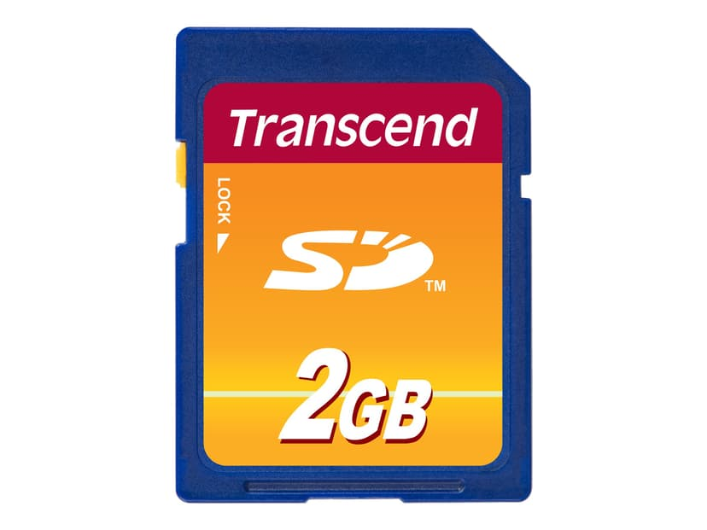
Fördelar och nackdelar med
olika minneskortstyper
Vilka problem finns det?
Äldre utrustning
Det finns en hel del äldre utrustning, t ex kameror och annan utrustning där minneskort har använts, som har en begränsning i hur stor maximal minnesstorlek som är användbar.
Exempelvis finns det utrustning där SD-kort med max minnesstorlek 2 GB ska användas. Sådana är inte jättelätta att få tag i.
Ny utrustning med gamla minneskort
Även om minnesstorleken är ok så kan skriv och läshastigheten bli ordentligt långsam och när man ska ta bilden så håller kameran på att läsa över föregående bild till minneskortet och det kan ta irriterande lång tid!
Ny utrustning och nya kort
Med en ny utrustning är det naturligtvis viktigt att se till att man får rätt minneskort eftersom det finns så många varianter idag. Det kan vara problem om man köper en relativt ny begagnad kamera och det inte framgår vilket minneskort som ska användas.
Forts.

Slide 20
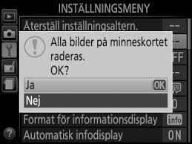
Fördelar och nackdelar med
olika minneskortstyper
Vad ska jag kolla efter när jag ska köpa ett minneskort?
Att köpa ett minneskort som passar till kameran känns naturligt! Kolla i bruksanvisningen vilken typ av minneskort som passar. Är det en några år gammal kamera kan rekommendationerna vara föråldrade avseende minnesstorlek och beteckningar!
Läs på i manualen hur hög läshastighet och skrivhastighet som din kamera har! Det är inte mycket idé att köpa ett minneskort som har mycket större kapacitet än vad kameran behöver. Naturligtvis ska minneskortet klara den kapacitet som kameran har!
Om kameran har flera kortplatser är det viktigt att ställa in kameran så att den skriver till minneskortet på det sätt som önskas.
ett exempel är att kameran kan spara i olika filformat till de olika korten. Om ett av korten då är fyllt så går det inte att exponera trots att det andra kortet är näst intill oanvänt.
Ett annat exempel är att om de skriver sekvetniellt, dvs när ett kort är fullt så fortsätter kameran att skriva till det andra kortet. Då är det lätt att förvirra bort sig på vilket kort respektive bild finns.
Med minneskort kan det ibland finnas räddningsprogram för raderade filer vilket kan vara bra! Forts.

Slide 21
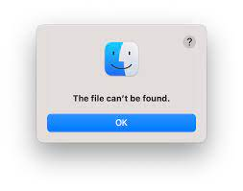
Fördelar och nackdelar med
olika minneskortstyper
Vad bör jag tänka på i övrigt avseende minneskort?
Läs över bilderna från minneskortet till en dator!
Använd en kortläsare med rätt kapacitet!
Se till att bilderna hamnar där du vill ha dom, i ett strukturerat system!
Efter att du sätter i kortet i kameran igen, FORMATERA kortet, efter att du kontrollerat att bilderna finns på rätt ställe i din dator!
Sätt alltid tillbaka kortet i kameran direkt efter överföring till datorn!
Om du har flera minneskort, håll ordning på dem! Förvara korten strukturerat!
Om du är på resa utan tillgång till dator att läsa över korten till, använd många minneskort! Om kameran blir stulen eller borttappad ska det vara en bråkdel av bilderna som försvinner! Kameran går att köpa ny men bilderna är borta för alltid!
Forts.

Slide 22
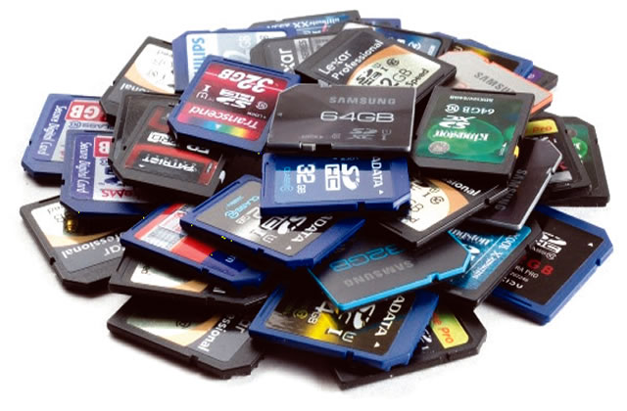
Det var lite kort om kort!

